Slide 1


Evento e-Commerce
8 de maio de 2021
16h
Zoom
Dora Resende Alves
Fernanda Maria Neves Rebelo
IMP.GE.090.2

Slide 2
partindo de uma ideia inicial sugerida
“Direito da concorrência quadro regulatório aplicável ao e-commerce em Portugal e na União Europeia” surge como possível
a ideia de Concorrência
política da União Europeia e nacional
direito da União Europeia e Comissão Europeia
direito nacional e Autoridade da Concorrência
o mercado interno e o mercado nacional
______________
os consumidores
o comércio eletrónico ou e-commerce
IMP.GE.090.2

Slide 3
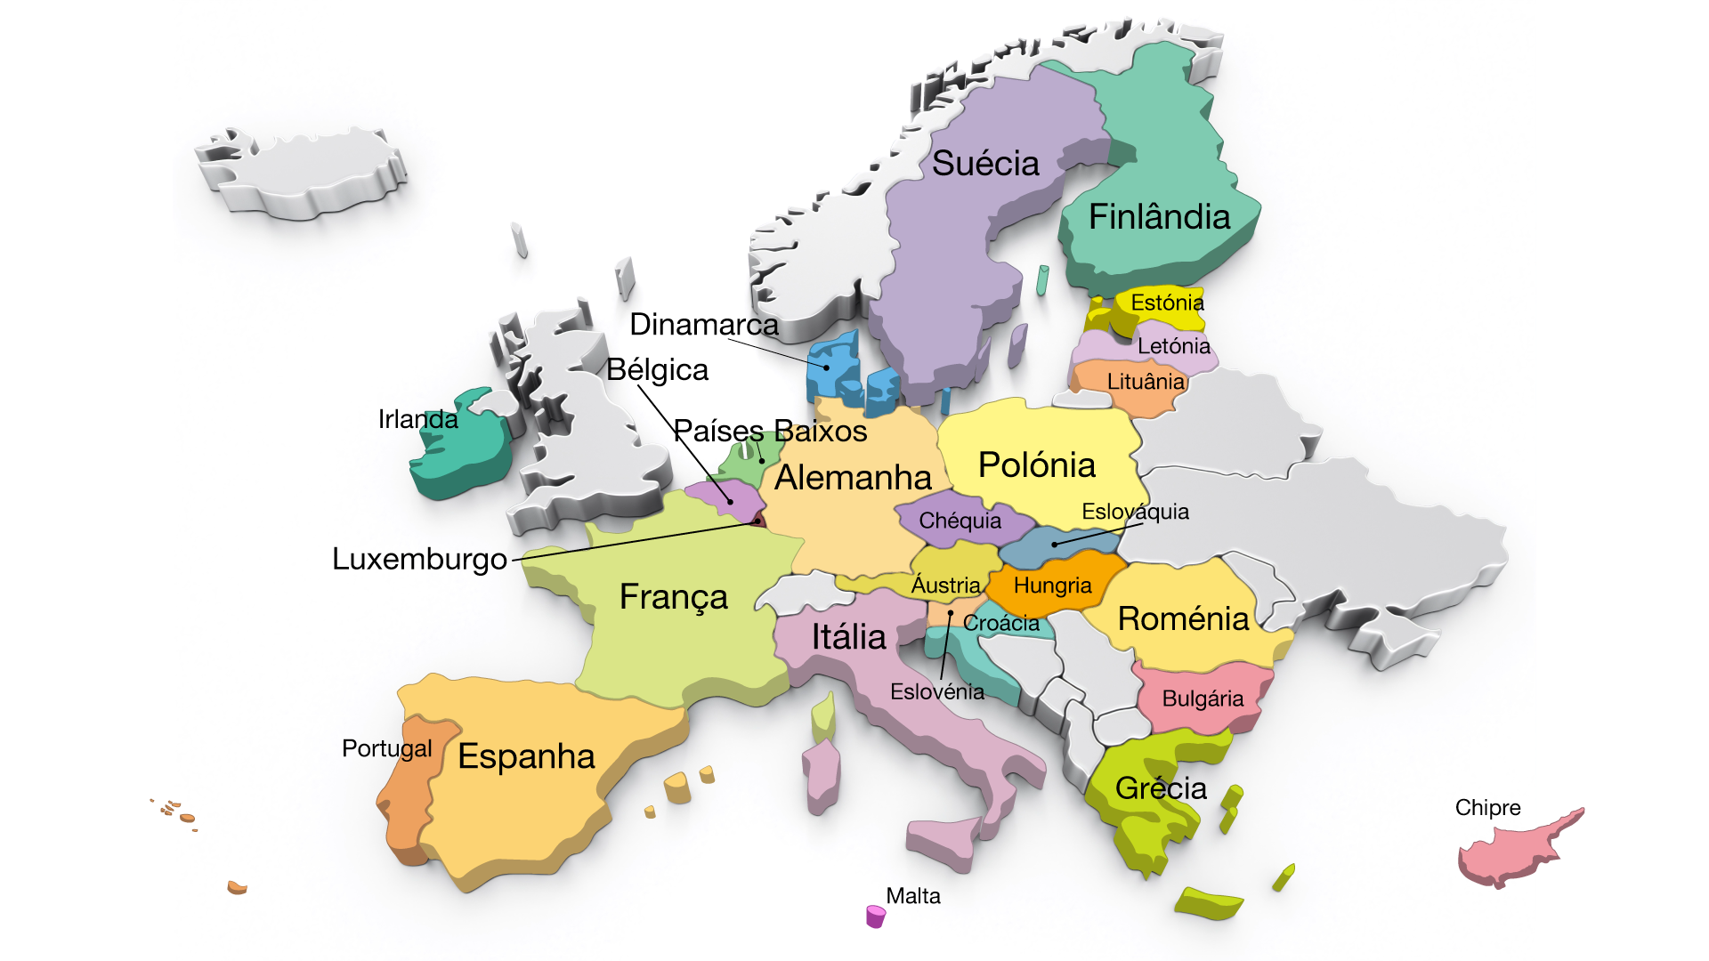

Slide 4

A União Europeia 27 países

Slide 5
artigos 101º a 109º do Tratado sobre o Funcionamento da União Europeia (TFUE)
Tratados em vigor - EUR-Lex (europa.eu)
Regulamento (CE) n.° 1/2003 do Conselho, de 16 de Dezembro de 2002, relativo à execução das regras de concorrência estabelecidas nos artigos 81.° e 82.° do Tratado
JOCE L 1 de 04.01.2003, pp. 1-25
Versão consolidada:
https://eur-lex.europa.eu/legal-content/PT/TXT/PDF/?uri=CELEX:02003R0001-20090701&qid=1601459046104&from=PT
IMP.GE.090.2

Slide 6
Lei n.º 19/2012, de 08 de Maio
Novo Regime Jurídico da Concorrência
http://www.pgdlisboa.pt/leis/lei_mostra_articulado.php?nid=1705&tabela=leis
IMP.GE.090.2

Slide 7


IMP.GE.090.2

Slide 8
Documento COM(2020) 302 final de 09.07.2020, 34 páginas.
Relatório da Comissão ao Parlamento Europeu, ao Conselho, ao Comité Económico e Social Europeu e ao Comité das Regiões sobre a Política de Concorrência 2019.
https://eur-lex.europa.eu/legal-content/PT/TXT/PDF/?uri=CELEX:52020DC0302&rid=1
IMP.GE.090.2

Slide 9
Documento COM(2021) 118 final de 09.03.2021, 21 páginas.
Comunicação da Comissão ao Parlamento Europeu, ao Conselho, ao Comité Económico e Social Europeu e ao Comité das Regiões. 2030 Digital Compass: the European way for the Digital Decade
Em EUR-Lex - COM:2021:118:FIN - PT - EUR-Lex (europa.eu)

Slide 10


Slide 11
e-COMMERCE OU COMÉRCIO ELETRÓNICO
E
PROTEÇÃO DO CONSUMIDOR

Slide 12
O comércio eletrónico
Comércio eletrónico ou e-commerce consiste na comercialização de produtos e serviços através da internet, onde as transações são realizadas via dispositivos eletrónicos, como os smartphones ou os computadores
Atualmente, o comércio eletrónico é uma das atividades online mais populares no mundo
O comércio eletrónico está em constante crescimento e gera cada vez mais receitas, sendo que em 2021 as vendas online devem chegar quase aos 5 triliões de US Dólares
Com a pandemia Coronavírus, as plataformas eletrónicas registaram um aumento nas transações

Slide 13
Legislação europeia e nacional sobre a proteção do consumidor no comércio eletrónico :
1 – A Diretiva 2000/31/CE do Parlamento Europeu e do Conselho de 8 de Junho de 2000 relativa a certos aspetos legais dos serviços da sociedade de informação, em especial do comércio eletrónico, no mercado interno («Diretiva sobre o comércio eletrónico»)
Transposta para o ordenamento jurídico português pelo Decreto-lei nº 7/2004, de 7 de janeiro, relativo ao comércio eletrónico e aos serviços da sociedade da informação

Slide 14
2- Diretiva 2011/83/UE do Parlamento Europeu e do Conselho, de 25 de Outubro de 2011, relativa aos direitos dos consumidores, que altera a Diretiva 93/13/CEE do Conselho e a Diretiva 1999/44/CE do Parlamento Europeu e do Conselho e que revoga a Diretiva 85/577/CEE do Conselho e a Diretiva 97/7/CE do Parlamento Europeu e do Conselho
- Transposta para o ordenamento jurídico português pelo Decreto-lei nº 24/2014, de 14 de fevereiro, e pela Lei nº 47/2014, de 28 de julho, que procedeu à 4ª alteração à Lei de Defesa do Consumidor (Lei nº 24/96, de 31 de julho)

Slide 15
Noção de consumidor
Artigo 3º, alínea c), do Decreto-Lei 24/2014:
«Consumidor», a pessoa singular que atue com fins
que não se integrem no âmbito da sua atividade comercial, industrial, artesanal ou profissional»

Slide 16
Proteção do consumidor no DL 7/2004
Artigo 10º Disponibilização permanente de informações 1 - Os prestadores de serviços devem disponibilizar permanentemente em linha, em condições que permitam um acesso fácil e directo, elementos completos de identificação que incluam, nomeadamente: a) Nome ou denominação social; b) Endereço geográfico em que se encontra estabelecido e endereço electrónico, em termos de permitir uma comunicação directa; c) Inscrições do prestador em registos públicos e respectivos números de registo; d) Número de identificação fiscal. 2 - Se o prestador exercer uma actividade sujeita a um regime de autorização prévia, deve disponibilizar a informação relativa à entidade que a concedeu. 3 - Se o prestador exercer uma profissão regulamentada deve também indicar o título profissional e o Estado membro em que foi concedido, a entidade profissional em que se encontra inscrito, bem como referenciar as regras profissionais que disciplinam o acesso e o exercício dessa profissão. 4 - Se os serviços prestados implicarem custos para os destinatários além dos custos dos serviços de telecomunicações, incluindo ónus fiscais ou despesas de entrega, estes devem ser objecto de informação clara anterior à utilização dos serviços.

Slide 17
CAPÍTULO V
Contratação electrónica
Artigo 24º
Âmbito
As disposições deste capítulo são aplicáveis a todo o tipo de contratos celebrados por via electrónica ou informática, sejam ou não qualificáveis como comerciais.

Slide 18
Artigo 27º
Dispositivos de identificação e correção de erros
O prestador de serviços em rede que celebre contratos por via electrónica deve disponibilizar aos destinatários dos serviços, salvo acordo em contrário das partes que não sejam consumidores, meios técnicos eficazes que lhes permitam identificar e corrigir erros de introdução, antes de formular uma ordem de encomenda.

Slide 19
Artigo 28.º
Informações prévias
1 - O prestador de serviços em rede que celebre contratos em linha deve facultar aos destinatários, antes de ser dada a ordem de encomenda, informação mínima inequívoca que inclua: a) O processo de celebração do contrato; b) O arquivamento ou não do contrato pelo prestador de serviço e a acessibilidade àquele pelo destinatário; c) A língua ou línguas em que o contrato pode ser celebrado; d) Os meios técnicos que o prestador disponibiliza para poderem ser identificados e corrigidos erros de introdução que possam estar contidos na ordem de encomenda; e) Os termos contratuais e as cláusulas gerais do contrato a celebrar; f) Os códigos de conduta de que seja subscritor e a forma de os consultar electronicamente. 2 - O disposto no número anterior é derrogável por acordo em contrário das partes que não sejam consumidores.

Slide 20
Artigo 29.º
Ordem de encomenda e aviso de receção
1 - Logo que receba uma ordem de encomenda por via exclusivamente eletrónica, o prestador de serviços deve acusar a receção igualmente por meios eletrónicos, salvo acordo em contrário com a parte que não seja consumidora. 2 - É dispensado o aviso de receção da encomenda nos casos em que há a imediata prestação em linha do produto ou serviço. 3 - O aviso de receção deve conter a identificação fundamental do contrato a que se refere. 4 - O prestador satisfaz o dever de acusar a recepção se enviar a comunicação para o endereço eletrónico que foi indicado ou utilizado pelo destinatário do serviço. 5 - A encomenda torna-se definitiva com a confirmação do destinatário, dada na sequência do aviso de receção, reiterando a ordem emitida.

Slide 21
Artigo 31.º
Apresentação dos termos contratuais e cláusulas gerais
1 - Os termos contratuais e as cláusulas gerais, bem como o aviso de receção, devem ser sempre comunicados de maneira que permita ao destinatário armazená-los e reproduzi-los. 2 - A ordem de encomenda, o aviso de receção e a confirmação da encomenda consideram-se recebidos logo que os destinatários têm a possibilidade de aceder a eles.

Slide 22
Decreto-lei nº 24/2014, de 14 de fevereiro
Contratos Celebrados a Distância e Fora Do Estabelecimento Comercial

Slide 23
Artigo 4.º
Informação pré-contratual nos contratos celebrados à distância ou celebrados fora do estabelecimento comercial
1 - Antes de o consumidor se vincular a um contrato celebrado à distância ou fora do estabelecimento comercial, ou por uma proposta correspondente, o fornecedor de bens ou prestador de serviços deve facultar-lhe, em tempo útil e de forma clara e compreensível, as seguintes informações:
alíneas a) a aa)

Slide 24
Artigo 5.º
Requisitos de forma nos contratos celebrados à distância
1 - As informações a que se refere o nº 1 do artigo anterior, devem ser prestadas de forma clara e compreensível por meio adequado à técnica de comunicação à distância utilizada, com respeito pelos princípios da boa-fé, da lealdade nas transações comerciais e da proteção das pessoas incapazes, em especial dos menores.
2 - Quando, num contrato celebrado à distância por via eletrónica, a encomenda pelo consumidor implicar uma obrigação de pagamento, o fornecedor de bens ou prestador de serviços deve dar ao consumidor, de forma clara e bem visível, e imediatamente antes de o consumidor concluir a encomenda, as informações pré-contratuais previstas nas alíneas d), e), f), g), h), i), q) e u) do nº 1 do artigo anterior.

Slide 25
3 - Para o cumprimento do disposto no número anterior, o fornecedor de bens ou prestador de serviços deve garantir que o consumidor, ao concluir a encomenda confirma, de forma expressa e consciente, que a encomenda implica a obrigação de pagamento.
4 - Quando a conclusão da encomenda implicar a ativação de um botão ou função semelhante, o botão ou a referida função é identificada de forma facilmente legível, apenas com a expressão «encomenda com obrigação de pagar» ou uma formulação correspondente e inequívoca, que indique que a realização da encomenda implica uma obrigação de pagamento ao profissional.

Slide 26
Artigo 6.º
Confirmação da celebração do contrato celebrado à distância
1 - O fornecedor de bens ou prestador de serviços deve confirmar a celebração do contrato à distância, em suporte duradouro, no prazo de cinco dias contados dessa celebração e, o mais tardar, no momento da entrega do bem ou antes do início da prestação do serviço. 2 - A confirmação do contrato a que se refere o número anterior realiza-se com a entrega ao consumidor das informações pré-contratuais previstas no nº 1 do artigo 4º, salvo se o profissional já tiver prestado essa informação, em suporte duradouro, antes da celebração do contrato.
Artigo 6.º Confirmação da celebração do contrato celebrado à distância

Slide 27
Artigo 7º
Restrições nos sítios na internet
Nos sítios na Internet dedicados ao comércio eletrónico é obrigatória a indicação, de forma clara e legível, o mais tardar no início do processo de encomenda, da eventual existência de restrições geográficas ou outras à entrega e aos meios de pagamento aceites.

Slide 28
Artigo 10.º
Direito de livre resolução nos contratos celebrados à distância ou celebrados fora do estabelecimento
1 - O consumidor tem o direito de resolver o contrato sem incorrer em quaisquer custos, para além dos estabelecidos no nº 3 do artigo 12º e no artigo 13º quando for caso disso, e sem necessidade de indicar o motivo, no prazo de 14 dias.

Slide 29
Artigo 13.º
Obrigações do consumidor decorrentes da livre resolução do contrato
1 - Caso o fornecedor de bens não se ofereça para recolher ele próprio o bem, o consumidor deve no prazo de 14 dias a contar da data em que tiver comunicado a sua decisão de resolução do contrato nos termos do artigo 10º, devolver ou entregar o bem ao fornecedor de bens ou a uma pessoa autorizada para o efeito.
2 - Incumbe ao consumidor suportar o custo da devolução do bem, exceto nos seguintes casos:
a) Quando o fornecedor acordar em suportar esse custo; ou
b) Quando o consumidor não tiver sido previamente informado pelo fornecedor do bem que tem o dever de pagar os custos de devolução.

Slide 30
Conclusão
O direito de livre resolução está regulado nos artigos 10º a 17º do DL 24/2014 e constitui um importante meio de proteção do consumidor, além do direito à informação pré-contratual, nos termos já referidos nos artigos 4º e 5º do mesmo diploma legal

Slide 31
Dora Resende Alves
https://orcid.org/0000-0003-4720-1400
dra@upt.pt
Fernanda Maria Neves Rebelo
https://orcid.org/0000-0002-4598-1629
fmnr@upt.pt
Doutoras em Direito.
Professoras Auxiliares e Investigadoras da Universidade Portucalense Infante D. Henrique, Porto, Portugal.

Slide 32
Gratas pela atenção dispensada.

Slide 33
IMP.GE.090.2

